Slide 1
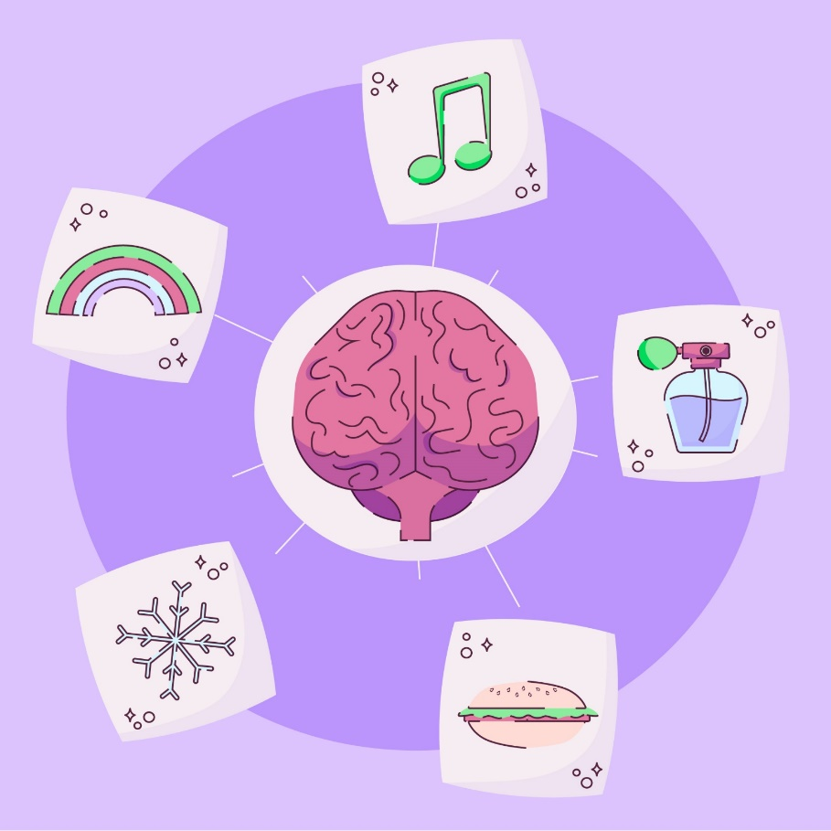
Тренируем и
развиваем память
Рекомендации для родителей младших школьников
Как понять, что у ребенка трудности с памятью?
Не может вспомнить, что только что объяснял учитель, даже при старании.
С трудом заучивает стихи и правила, не может пересказать только что прочитанный текст (даже короткий).
Часто теряет вещи, забывчивый в быту.
Не может запомнить таблицу умножения, словарные слова, правила правописания.
С большим трудом применяет правила на практике или не применяет вовсе.
Имеет проблемы с рабочей (кратковременной) памятью. Например, при списывании с доски постоянно отвлекается, потому что, посмотрев на доску, забывает фразу, которую нужно было записать.
! Если вы замечаете эти признаки у своего ребенка, то нужно тренировать и развивать память у младшего школьника

Slide 2
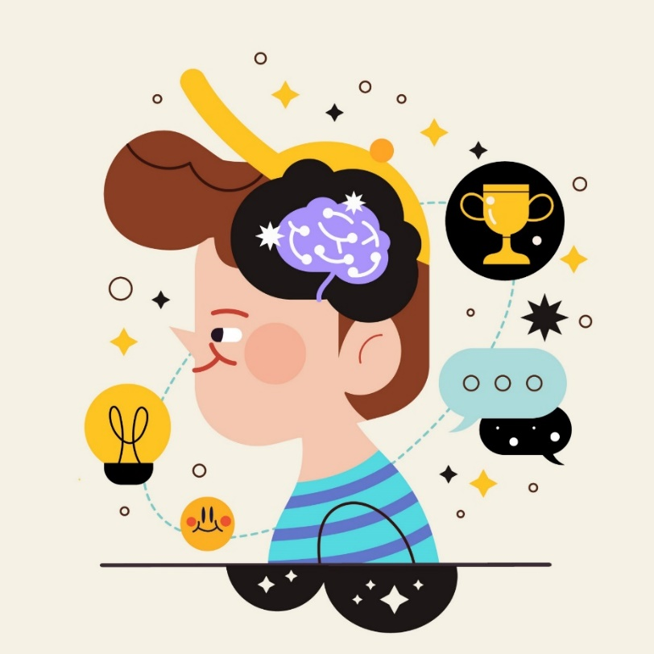
Почему это важно?
Хорошая память — ключ к успешной учебе, уверенности в себе и хорошему самочувствию ребенка. В начальной школе закладываются основные навыки запоминания, которые помогут ребенку в будущем.
Школьная успеваемость
Эффективное освоение школьной программы немыслимо без развитой памяти.
Формирование «базы знаний»
Память — это хранилище информации, из которого ребенок конструирует свою картину мира.
Развитие познавательных процессов
Память не существует изолированно — она работает в тесной связке с вниманием, мышлением, восприятием и воображением.
Повышение уверенности в себе и снижение стресса
Ребенок, который легко усваивает школьный материал, чувствует себя успешным и компетентным. Это мотивирует его учиться дальше.
Эффективное использование времени
Ребенок с развитой памятью тратит меньше времени на механическое заучивание. У него остаются силы и время на отдых, хобби, спорт и игры, что не менее важно для гармоничного развития.
Прочный фундамент на будущее
Навыки работы с информацией, заложенные в начальной школе,
остаются на всю жизнь.

Slide 3

ВИДЫ ПАМЯТИ И ПОЧЕМУ ОНИ ВАЖНЫ
ДЛЯ УЧЕБЫ
Мгновенная память
Держит информацию от органов чувств доли секунды. Её задача - отфильтровать важное.
Зачем нужно?
Помогает ребенку не «терять» буквы и слова при чтении, улавливать смысл сказанного учителем.
Кратковременная память
Хранит информацию до 20-30 секунд, если ее не повторять.
Зачем нужно?
Без неё невозможно решить арифметическую задачу в уме (удержать условие, числа, промежуточный результат), списать предложение с доски, выполнить устную инструкцию.
Долговременная память
Это основной вид памяти человека. Вместимость практически безгранична. Сюда попадает то, что мы осмыслили, повторили и связали с уже известным.
Зачем нужно?
В ней хранятся , например: правила, таблица умножения, стихи, понятия, личный опыт. Это важно для успешного обучения ребенка.

Slide 4
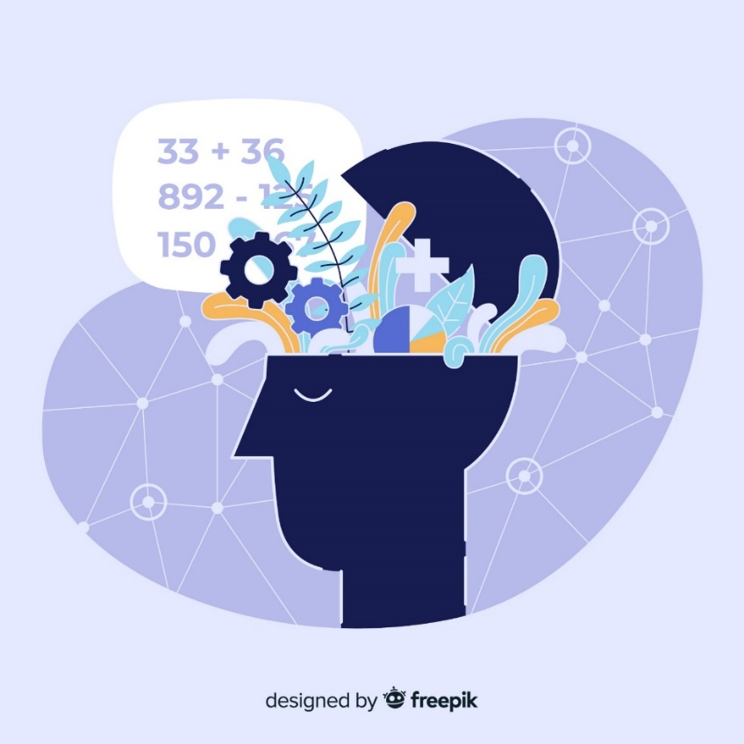
КАКАЯ
ПАМЯТЬ
ПРЕОБЛАДАЕТ?
У младшего школьника ведущая память: непроизвольная, наглядно-образная.
Это значит, что ребенок лучше и легче всего запоминает:
то, что интересно и вызывает эмоции (смешное, необычное, яркое)
конкретные образы, а не абстрактные слова (картинку, а не правило; предмет, а не определение).
то, с чем он активно действовал (лепил, рисовал, собирал, показывал).
Что это значит для родителей?
Не стоит требовать механического запоминания. Чтобы информация «зацепилась», её нужно:
сделать наглядной (рисунок, схема, диаграмма);
насытить эмоциями (игра, соревнование, удивление);
включить в действие (потрогать, слепить, разыграть, применить).
Постепенно, к концу начальной школы, при вашей поддержке будет формироваться более сложная и важная для учебы смысловая память — способность запоминать суть, понимать и выстраивать логические связи.

Slide 5

Правила
1. Регулярность (10-15 минут в день)
2. Позитивный настрой
3. Игровая форма.
КАК РАЗВИВАТЬ?
Игры для дома
1. «Цепочка магазина» (или «Снежный ком»):
Что развивает: слуховую память, объем внимания.
Как играть:
Взрослый: «Я пошел в магазин и купил яблоки».
Ребенок: «Я пошел в магазин и купил яблоки и молоко».
Взрослый: «... яблоки, молоко и хлеб». Постепенно увеличивайте цепочку.
Можно сделать тематической: «Канцелярский магазин», «Зоомагазин».
2. «Нелепицы»:
Что развивает: слуховую память, логику.
Как играть: составьте предложение с нелепой ошибкой.
Ребенок должен повторить предложение точно и исправить ошибку.
Пример:
Взрослый: «Зимой на деревьях распускаются желтые листья».
Ребенок: «Зимой на деревьях распускаются желтые листья.
Но зимой листья не распускаются, они опадают осенью».

Slide 6
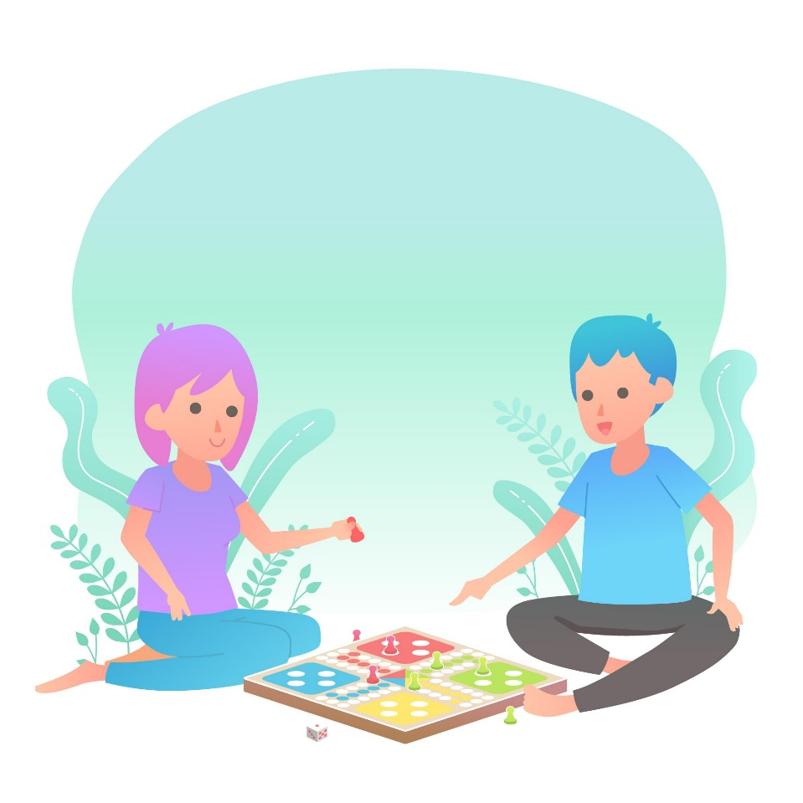
Правила
1. Регулярность (10-15 минут в день)
2. Позитивный настрой
3. Игровая форма.
КАК РАЗВИВАТЬ?
3. «Фотограф»
Что развивает: точность зрительного восприятия.
Как играть: дайте ребенку 30 секунд рассмотреть картинку или
группу предметов на столе. Затем уберите и задайте вопросы по деталям:
«Сколько было красных предметов?»,
«Куда смотрел котик?».
4. «Спичечный конструктор»
Что развивает: зрительно-пространственную память.
Как играть: выложите из счетных палочек или спичек (без серы) простую фигуру (домик, стрелку).
Дайте 10 секунд на запоминание.
Накройте салфеткой. Ребенок воссоздает фигуру из других счетных палочек или спичек.

Slide 7
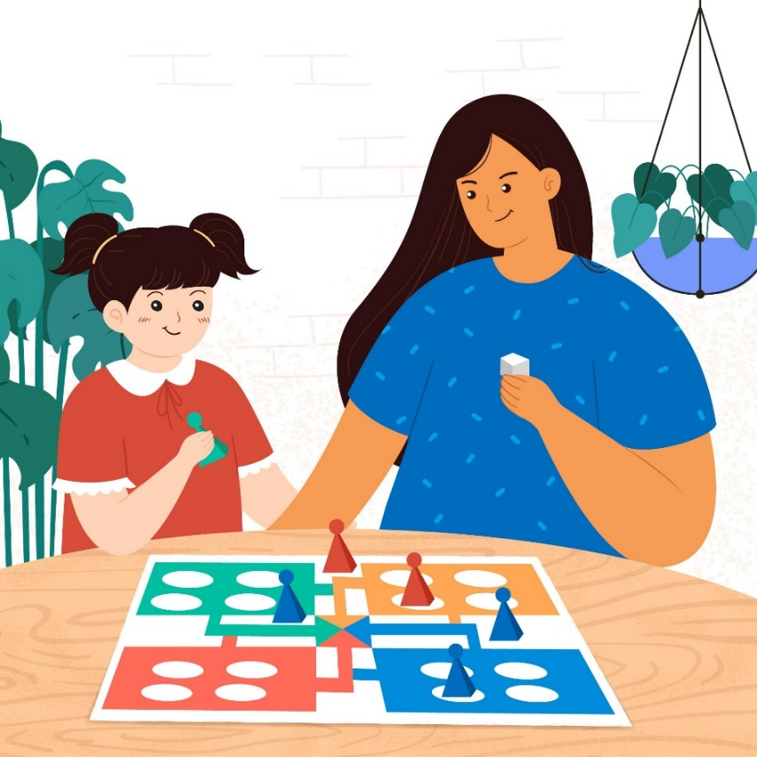
Правила
1. Регулярность (10-15 минут в день)
2. Позитивный настрой
3. Игровая форма.
КАК РАЗВИВАТЬ?
5. «Свяжи незнакомое с знакомым»
Что развивает: ассоциативное мышление, навыки запоминания.
Как играть: нужно запомнить пару слов (например, из словаря).
Придумайте вместе смешную или яркую картинку-историю,
которая их связывает.
Пример: «ПАРУС» и «ОКЕАН». Представляем, как гигантский парус
плывет по океану, а на нем растут кактусы (чтобы было смешно, нелепо и лучше запомнилось).
6. «Расскажи своими словами» (метод Фейнмана)
Что развивает: глубину понимания и смысловую память.
Как играть: после того как ребенок прочитал параграф или выучил правило, попросите его объяснить это так, как если бы
он учил младшего брата, сестру или даже игрушку.
Объяснение должно быть простым, без заумных слов.

Slide 8

Развивая память играя, вы не только помогаете ребенку в учебе, но и дарите ему универсальный инструмент для познания мира.
Успехов вам!
ВАЖНЫЕ
СОВЕТЫ!
1. Эмоции — союзник памяти. Создайте безопасную, поддерживающую атмосферу. Страх и стресс блокируют процессы запоминания.
2. Режим — фундамент. Полноценный сон (9-10 часов) — время, когда информация переходит из оперативной памяти в долговременную память.
3. Двигательная активность и прогулки насыщают мозг кислородом.
4. Никакого давления. Не сравнивайте с другими. Хвалите за усилия, а не только за результат: «Я видел, как ты сосредоточенно работал, вот что получилось!»
5. Питьевой режим и здоровое питание.
Рекомендации подготовлены педагогами-психологами МБОУ «СШ №40» г. Нижневартовска Пальяновой В.Н., Фисенко Е.Ю., Долматовой Д.В.
В публикации использованы свободно распространяемые стоковые векторные изображения freepik.com

